Slide 1
USLOVI RAZVOJA FOTONAPONSKE ELEKTRANE ZA NAPAJANJE KOMBINATA ALUMINIJUMA U PODGORICI

Slide 2
PREDMET RADA
ANALIZA OBEZBJEĐIVANJA DIJELA ELEKTRIČNE ENERGIJE NA EKONOMSKI I EKOLOŠKI PRIHVATLJIV NAČIN
20-23% UDIO U POTROŠAKOM KONZUMU EPCG.
NA GODIŠNJEM NIVOU 868 GWh.
Aktivna snaga 85 MW
POTREBA ZA REŠAVANJEM PROBLEMA NA EKONOMSKI I EKOLOŠKI PRIHVATLJIV NAČIN
MOGUĆNOST REŠENJA SA OBNOVLJIVIM IZVOROM ENERGIJE

Slide 3
IDEJNO REŠENJE -> FN ELEKTRANA
OSNOVNI PREDUSLOVI ZA GRADNJU I EKSPOLOATACIJU FN ELEKTRANE
DOVOLJNA KOLIČINA SUNČEVE ENERGIJE
DOVOLJNO PROSTORA
FEED IN TARIFF (PV SISTEMI U CG 150E/MWh)
EKOLOGIJA
EKONOMIJA

Slide 4
PRORAČUN SOLARNOG POTENCIJALA
PRORAČUN NA OSNOVU EKSTATERESTIČKE IRADIJACIJE (CLEAR-DAY MODEL)
PRORAČUN NA OSNOVU MJERENJA NA MIKROLOKACIJI
ODREĐIVANJE OPTIMALNIH NAGIBNIH I AZIMUTNIH UGLOVA
UTICAJ TEMPERATURE
UTICAJ SJENKE OKOLNIH OBJEKATA
SAMOZASJENČENJE

Slide 5
K-KA FN ELEKTRANE
INSTALISANA SNAGA : 35MWp
SOLARNI PANEL : 300 Wp -> 116996 panela
POVRŠINA: 70 ha
NAGIBNI UGAO : 35 AZIMUTNI UGAO : -1
PRIKLJUČENJE NA 110 KV NIVOU
22 INVERTORA, NOMINALNE SNAGE 1.6 MW
SREDNJA DNEVNA INSOLACIJA 5.0384 kWh/m2
GODIŠNJA INSOLACIJA 1838.9 kWh/m2
GODIŠNJA PROIZVODNJA 48300 MWh

Slide 6
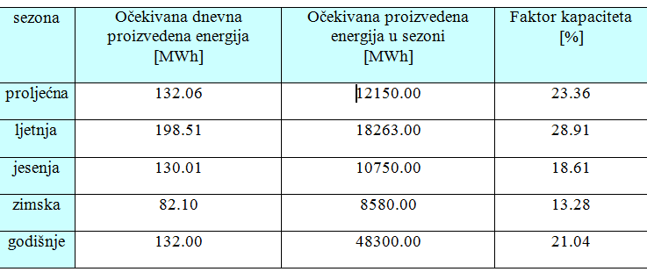
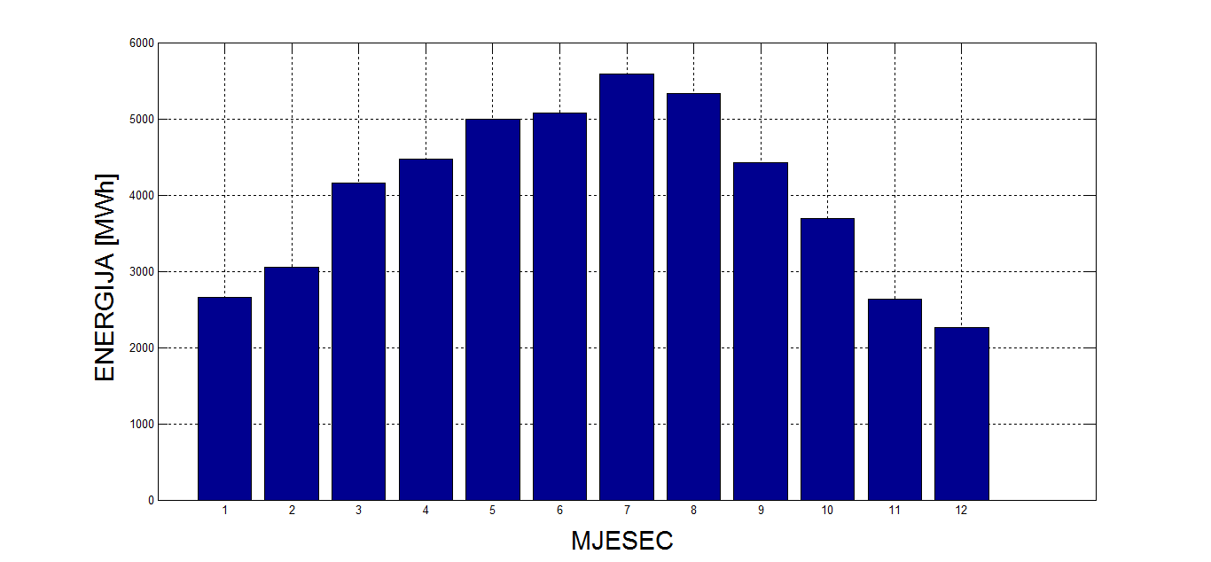
PROCJENA PROIZVODNJE FN ELEKTRANE

Slide 7
EKONOMIJA
Procijenjena proizvodnja = 48300 MWh/god
Procijenjeni investicioni troškovi = 35.000.000 €
Procijenjeni operativni troškovi = 13.2 Euro/MWh
Period eksploatacije = 25 god.
Raspoloživost fotonaponske elektrane =95%

Slide 8
OTKUP E.E
Feed-In : IRR=18 %
Tržište: IRR=5 %

Slide 9
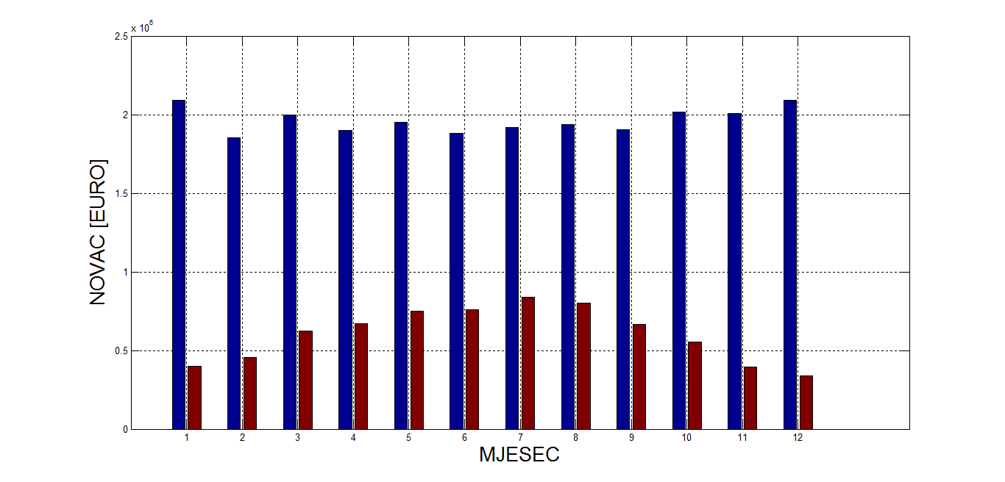
OTKUP PREMA FEDD IN TARIFF
PRIHODI OD OTKUPA E.E PREMA FEED IN TARIF POKRIVAJU 30.78 % NA GODIŠNJEM NIVOU TROŠKOVA ZA ELEKTRIČNU ENERGIJU U TOKU VIŠE TARIFE

Slide 10
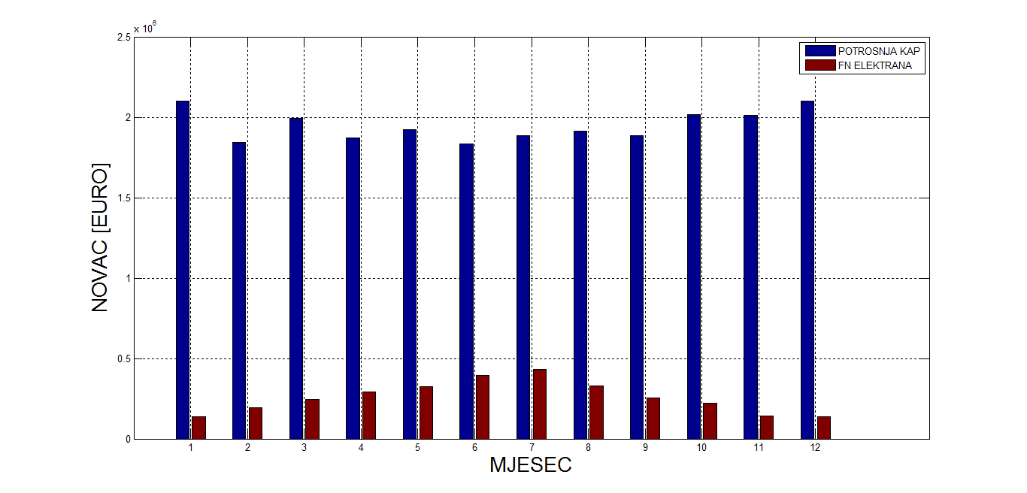
PRODAJA E.E NA TRŽIŠTU
PRIHODI OD PRODAJE E.E NA TRŽIŠTU POKRIVAJU 12,38 % NA GODIŠNJEM NIVOU TROŠKOVA ZA ELEKTRIČNU ENERGIJU U TOKU VIŠE TARIFE

Slide 11
Pitanja
U radu je data analiza u pogledu energije, a pitanje za autore je da li su analizirali mogucnosti rada FN elektrana u pogledu snage koju KAP zahtijeva u svom proizvodnom procesu shodno dnevnom dijagramu?
Da li je u ekonomskoj analizi uzeto u obzir smanjenje izlazne snage panela u dužem vremenskom periodu i da li to i u kojoj mjeri utice na ekonomske paramtere investicije?

